Slide 1
Ch.2 控制系统的状态空间模型

Slide 2
2.3 根据其它数学模型建立状态空间模型
本节讨论由描述线性定常系统的其它数学模型, 通过选择适当的状态变量建立系统的状态空间模型.
  由系统的输入输出关系模型求其状态空间模型的问题称为系统的实现问题
本节的内容为：
  由高阶常微分方程建立状态空间模型
  由传递函数建立状态空间模型
  由系统方框图建立状态空间模型

Slide 3
2.3.1 由高阶常微分方程建立状态空间模型
本节主要讨论由描述系统输入输出关系的常微分方程建立系统的状态空间模型,分别讨论由
  不含输入量导数项和
  含输入量导数项的
微分方程建立状态空间模型.
本节关键问题:
  如何选择状态变量
  保持系统的输入输出间的动态和静态关系不变

Slide 4
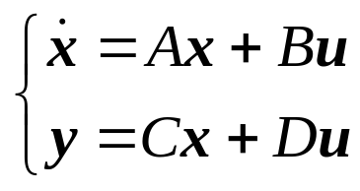
微分方程中不包含输入量的导数项(1/9)
1. 微分方程中不包含输入量的导数项
描述单输入单输出线性系统的输入输出间动态行为,不包含有输入量的导数项时的线性定系数常微分方程为
y^{(n)} + a₁y^{(n-1)} + … + a_{n}y = bu (2.1)
其中y和u分别为系统的输出和输入, n为系统的阶次.
  这里所要研究的是建立上述常微分方程描述的动态系统的如下状态空间模型
  本节问题的关键是如何选择状态变量

Slide 5
微分方程中不包含输入量的导数项(2/9)
由微分方程理论知, 若初始时刻t₀的初值y(t₀), y’(t₀), …, y^{(n−1)}(t₀)已知, 则对给定的输入u(t), 微分方程(2.1)有唯一解,也即系统在t≥t₀的任何瞬时的动态都被唯一确定.
  因此,选择状态变量如下
  x₁(t) = y(t), x₂(t) = y’(t), …, x_{n}(t) = y^{(n-1)}(t)
  可完全刻划系统的动态特性
  取输出 y 及其各阶导数为状态变量,物理意义明确,易于接受

Slide 6
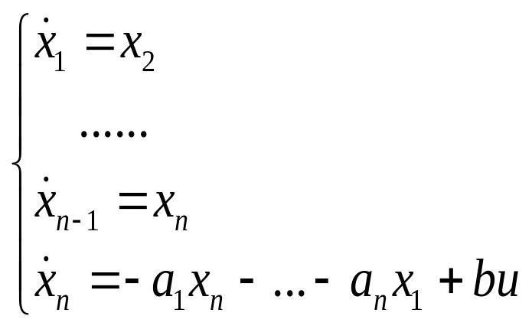
微分方程中不包含输入量的导数项(3/9)
将上述选择的状态变量代入输入输出的常微分方程,有如下状态方程
和输出方程
y = x₁

Slide 7
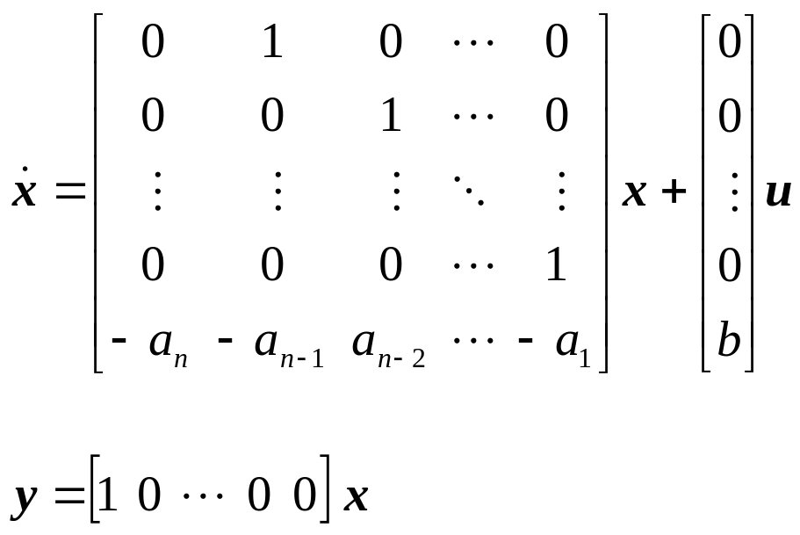
微分方程中不包含输入量的导数项(4/9)
将上述状态方程和输出方程写
成矩阵形式有
其中x = [x₁, x₂, ☹, x_{n}]^{T}, u = [u], y = [y].
微分方程: y^{(n)} + a₁y^{(n-1)} + … + a_{n}y = bu
状态变量: x₁ = y, x₂ = y⁽¹⁾, …, x_{n} = y^{(n-1)}

Slide 8
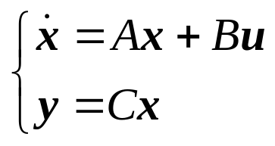
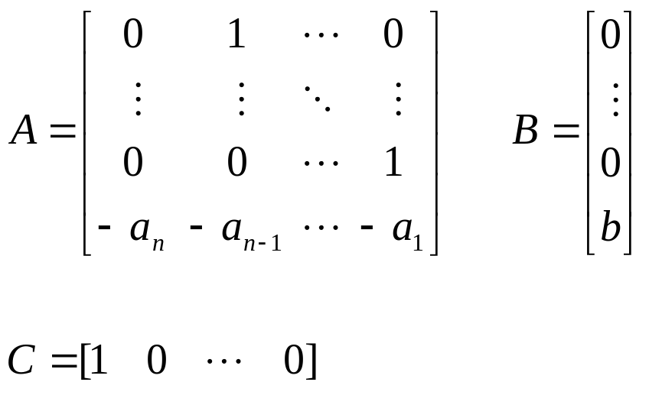
微分方程中不包含输入量的导数项(5/9)
该状态空间模型可简记为:
其中

Slide 9
微分方程中不包含输入量的导数项(6/9)
上述式子清楚说明了状态空间模型中系统矩阵A与微分方程(2.1)中的系数a₁, a₂,…, a_{n}之间,输入矩阵B与方程(2.1)中系数b之间的对应关系.
  通常将上述取输出y及其各阶导数为状态变量称为相变量.
上述状态空间模型中的系统矩阵具有特别形式,该矩阵的最后一行与其矩阵特征多项式的系数有对应关系,前n-1行为1个n-1维的零向量与(n-1)×(n-1)的单位矩阵.

Slide 10
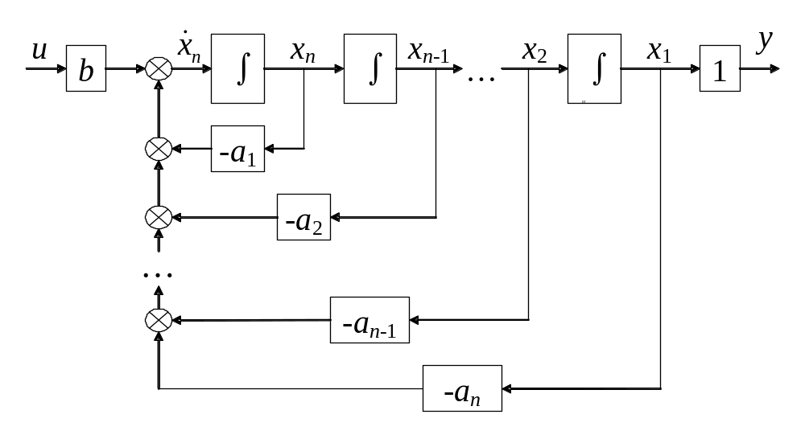
微分方程中不包含输入量的导数项(7/9)
上述实现状态空间模型的模拟结构图如下图所示
y = x₁

Slide 11
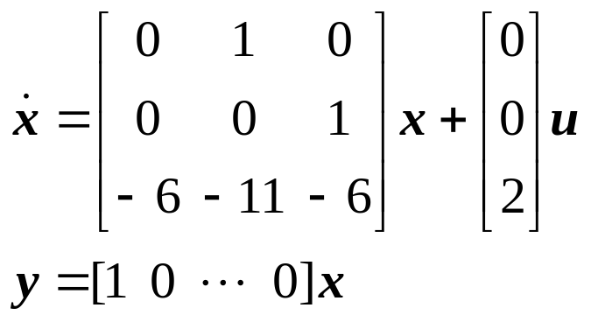
微分方程中不包含输入量的导数项(8/9)
例 将以下系统输入输出方程变换为状态空间模型
y”’ + 6y” + 11y’ + 6y = 2u
解 本例中
a₁ = 6, a₂ = 11, a₃ = 6, b = 2
因此,当选择输出y及其1阶与2阶导数等相变量为状态变量时,可得状态空间模型如下

Slide 12
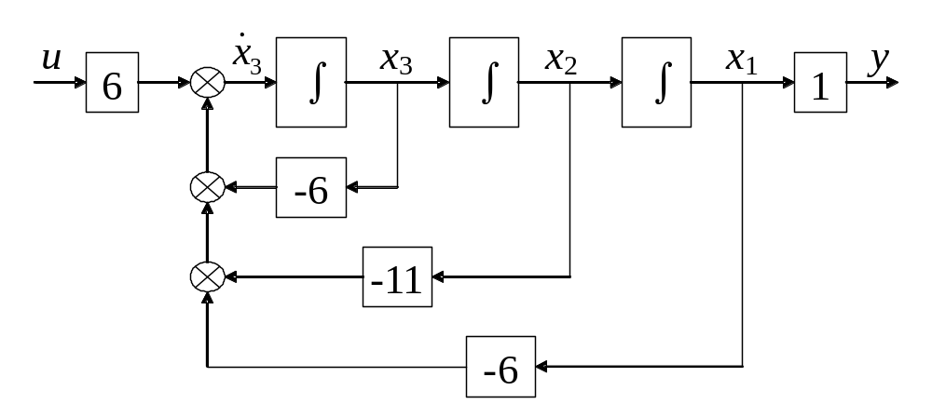
微分方程中不包含输入量的导数项(9/9)
其系统结构图如下所示

Slide 13
微分方程中包含输入量的导数项(1/10)
2. 微分方程中包含输入量的导数项
描述单输入单输出线性系统的输入输出间动态行为的微分方程的一般表达式为
y^{(n)}+a₁y^{(n-1)}+…+a_{n}y=b₀u^{(n)}+…+b_{n}u
  本小节所要研究的是建立上述常微分方程描述的动态系统的如下状态空间数学模型--状态空间模型
  建立该状态空间模型的关键是如何选择状态变量

Slide 14
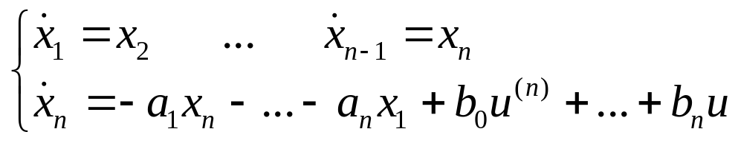
微分方程中包含输入量的导数项(2/10)
若按照前面的方法那样选取相变量为状态变量,即
x₁(t) = y(t), x₂(t) = y’(t), …, x_{n}(t) = y^{(n-1)}(t)
则可得如下状态方程
  上述状态方程中输入u的各阶导数可能不连续,从而使微分方程解的存在性和唯一性的条件不成立.
  因此,状态方程中不应有输入u的导数项出现,即不能直接将输出y的各阶导数项取作状态变量.

Slide 15
微分方程中包含输入量的导数项(3/10)
为避免状态方程中显式地出现输入的导数,通常,
  可利用输出y和输入u以及其各阶导数的线性组合来组成状态变量,其原则是:
    使状态方程中不显含输入u的各阶导数
  基于这种思路选择状态变量的方法很多,下面只介绍一种

Slide 16
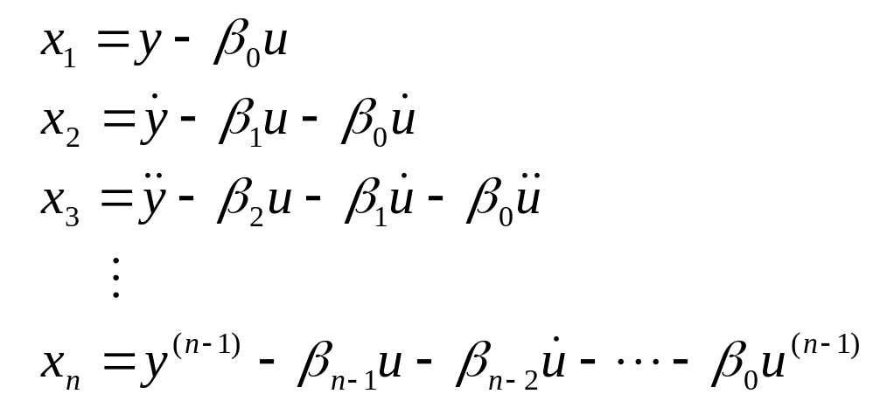
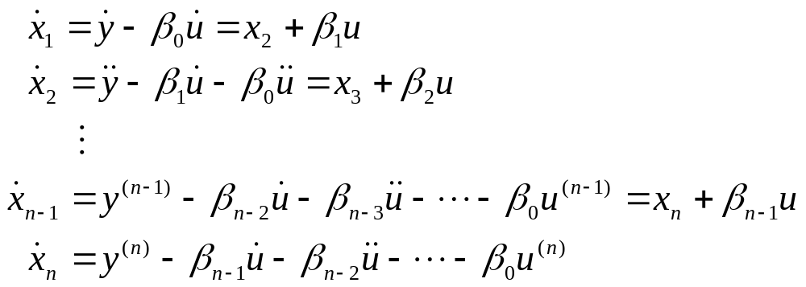
微分方程中包含输入量的导数项(4/10)
根据上述原则,选择状态变量如下
  其中β_{i}(i=0,1,…,n)为待定系数。对各式两边求导数得到:
y^{(n)}+a₁y^{(n-1)}+…+a_{n}y = b₀u^{(n)}+…+b_{n}u

Slide 17
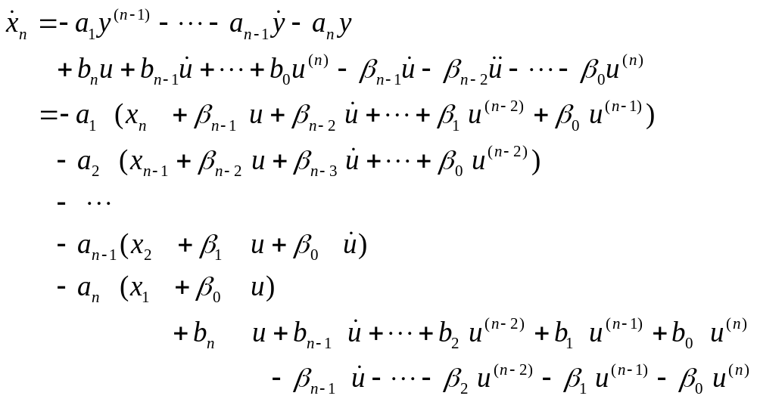
微分方程中包含输入量的导数项(5/10)
  因此,有

Slide 18
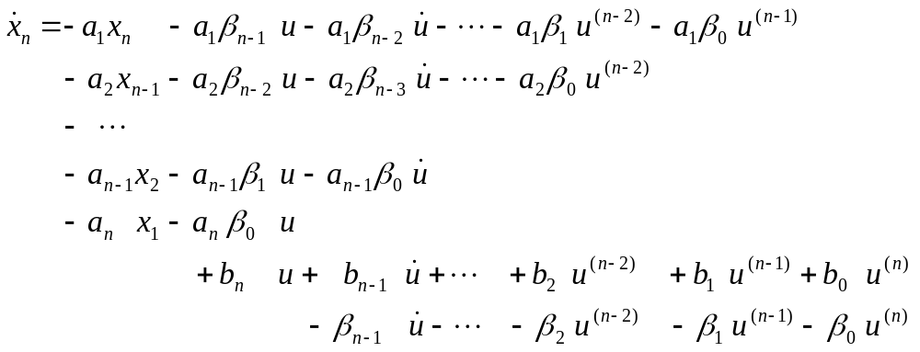
微分方程中包含输入量的导数项(6/10)
  因此,有
=
β_{n}
=0
=0
=0
=0

Slide 19
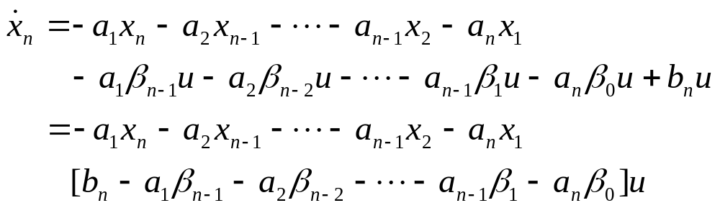
微分方程中包含输入量的导数项(7/10)
  若待定系数β_{i}(i = 0,1,…,n)满足如下关系式
  β₀ = b₀
  β₁ = b₁ − a₁β₀
  β₂ = b₂ − a₁β₁ − a₂β₀
  ……
  β_{n−1} = b_{n−1} − a₁β_{n−2} − … − a_{n−1} β₀
  则有
β_{n}

Slide 20
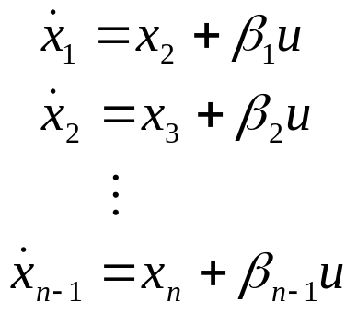
微分方程中包含输入量的导数项(8/10)
  β_{i} (i = 0,1,…,n)满足:
  β₀ = b₀
  β₁ = b₁ − a₁β₀
  β₂ = b₂ − a₁β₁ − a₂β₀
  ……
  β_{n−1} = b_{n−1} − a₁β_{n−2} − … − a_{n−1} β₀
  β_{n} = b_{n} − a₁β_{n−1} − … − a_{n−1} β₁ − a_{n} β₀
  x_{i} 满足:

Slide 21
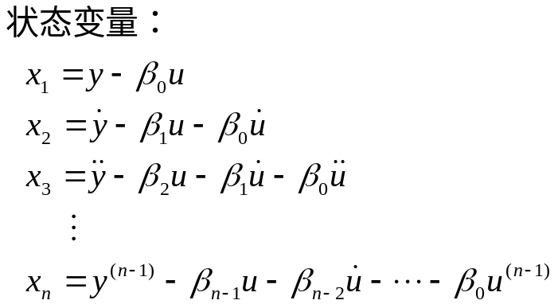
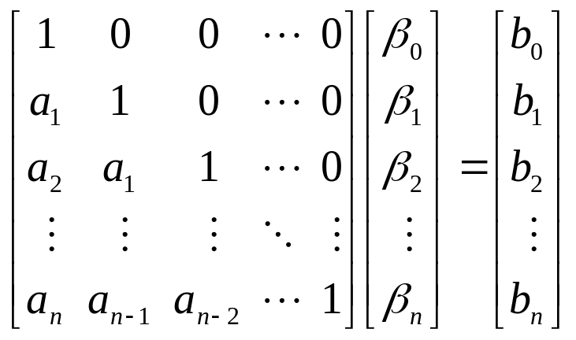
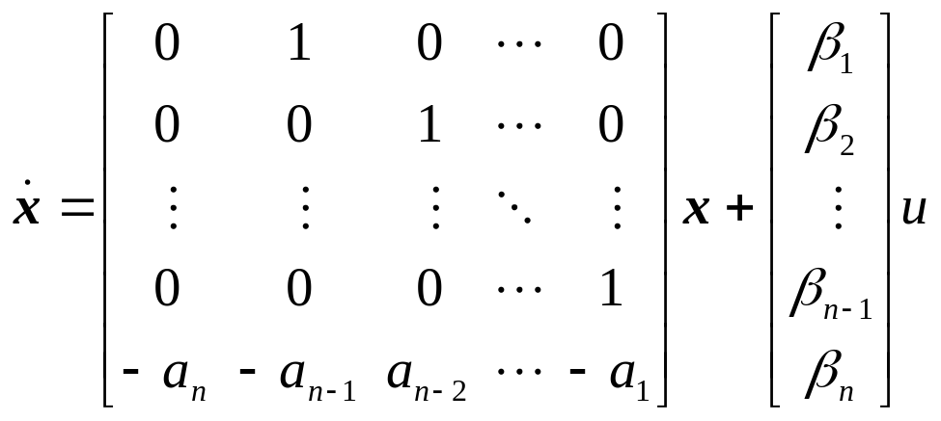

微分方程中包含输入量的导数项(9/10)
微分方程: y^{(n)}+a₁y^{(n-1)}+…+a_{n}y = b₀u^{(n)}+…+b_{n}u
  待定系数:
  状态方程:
  输出方程:

Slide 22
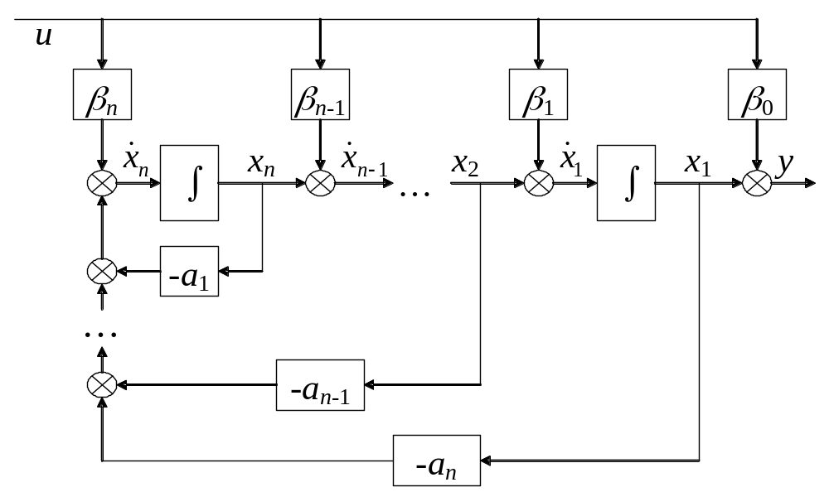

微分方程中包含输入量的导数项(10/10)
上述实现状态空间模型的模拟结构图如右图所示

Slide 23
由传递函数建立状态空间模型(1/5)
2.3.2 由传递函数建立状态空间模型
下面讨论由描述系统输入输出关系的传递函数建立系统的状态空间模型
  关键问题:
    1. 如何选择状态变量
    2. 保持系统的输入输出间的动态和静态关系不变
由于传递函数与线性常系数常微分方程有直接的对应关系,故前面讨论的由高阶线性微分方程建立状态空间模型的方法同样适用于将传递函数模型变换为状态空间模型.
  类似地,本节讨论的由传递函数建立状态空间模型的方法亦适用于对微分方程建立状态空间模型.

Slide 24
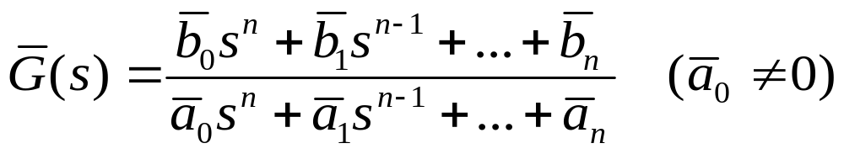
由传递函数建立状态空间模型(2/5)
实际物理系统传递函数中分子多项式阶次小于或等于其分母多项式阶次,此时称该传递函数为真有理传递函数.
  而分子多项式阶次小于分母多项式阶次时,则称为严格真有理传递函数.
本节讨论描述单输入单输出(SISO)线性系统的输入输出间动态行为的如下传递函数

Slide 25
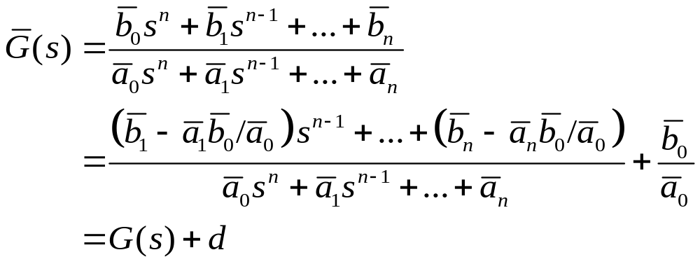
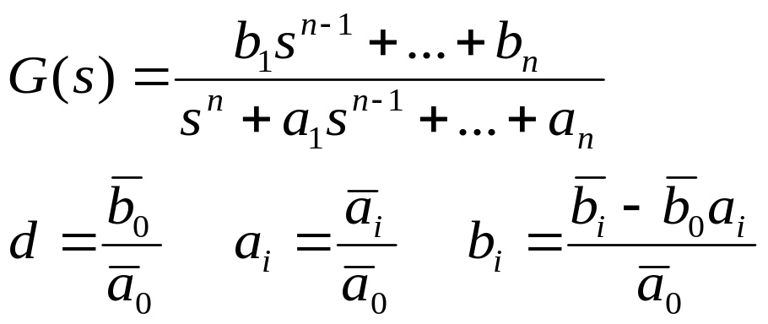
由传递函数建立状态空间模型(3/5)
  对上述传递函数,由长除法,有
  其中

Slide 26
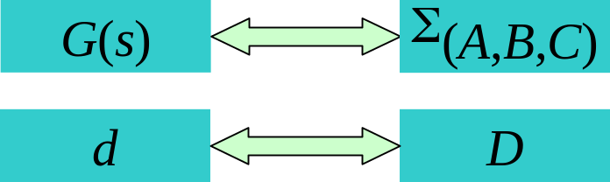
由传递函数建立状态空间模型(4/5)
  本节所要研究的是建立该传递函数所描述的动态系统的状态空间模型Σ(A,B,C,D)
上述常数项d即为状态空间模型Σ(A,B,C,D)中的直联矩阵D;
  严格真有理传递函数G(s)对应可建立Σ(A,B,C,D)中的Σ(A,B,C),
    即

Slide 27
由传递函数建立状态空间模型(5/5)
下面分传递函数
  极点互异和
  有重极点
两种情况讨论如何建立状态空间模型

Slide 28
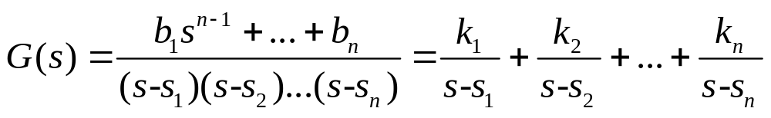
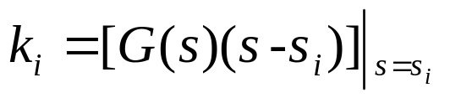
传递函数中极点互异时的变换(1/8)
1. 传递函数中极点互异时的变换
对于传递函数G(s),其特征方程为
s^{n}+a₁s^{n-1}+…+a_{n}= 0
若其特征方程的n个特征根s₁,s₂,…,s_{n}互异,则用部分分式法可将G(s)表示为如下并联分解
其中k₁,k₂,…,k_{n}为待定系数,其计算公式为

Slide 29
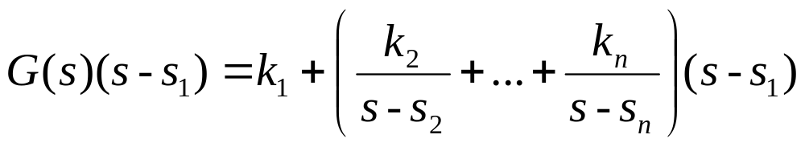
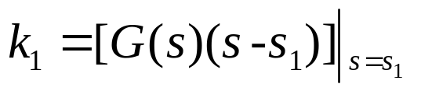
传递函数中极点互异时的变换(2/8)
下面以k₁计算式的推导过程为例说明的k_{i}的计算式
  将G(s)乘以s-s₁,有
  因此,由于特征根s₁,s₂,…,s_{n}互异, 有
下面讨论通过选择状态变量求得相应的状态空间模型

Slide 30
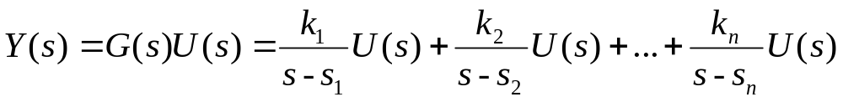
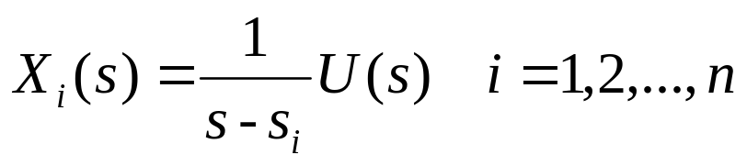

传递函数中极点互异时的变换(3/8)
考虑到,输出y(t)和输入u(t)的拉氏变换满足
因此,若选择状态变量x_{i}(t)使其拉氏变换满足
则,经反变换可得系统状态方程为

Slide 31
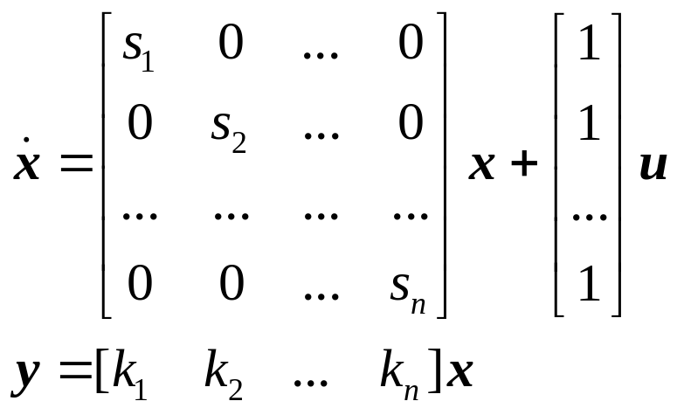
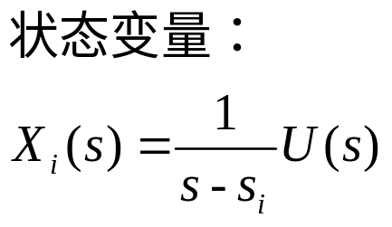
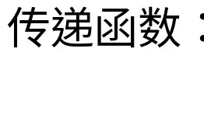
传递函数中极点互异时的变换(4/8)
相应地,系统输出y(t)的拉氏变换为
Y(s) = k₁X₁(s)+k₂X₂(s)+…+k_{n}X_{n}(s)
因此,经拉氏反变换可得如下输出方程
y = k₁x₁+k₂x₂+…+k_{n}x_{n}
整理上述状态方程和输出方程可得如下状态空间模型

Slide 32
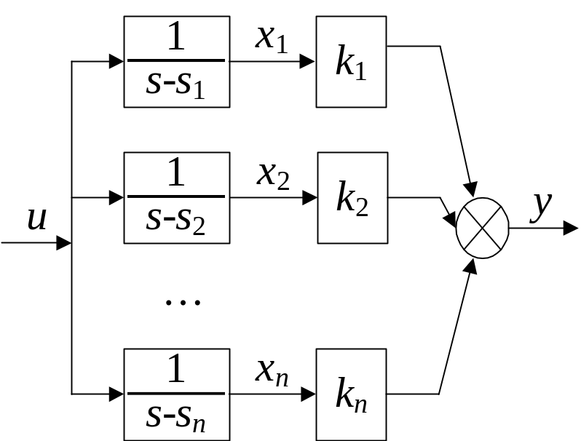
传递函数中极点互异时的变换(5/8)
上述用部分分式法建立的状态空间模型中的系统矩阵有一个重要特征,即A为对角线矩阵
  系统矩阵A具有上述对角线形式的状态空间模型即为下一节将详细讨论的所谓对角线规范形
  事实上, 对角线规范形其实是将系统转换为n个一阶子系统(惯性环节)的并联, 如右图所示
对角线规范形的结构图

Slide 33
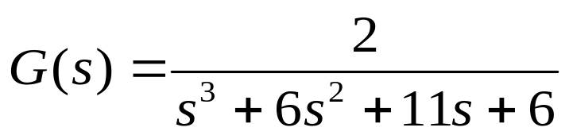
传递函数中极点互异时的变换(6/8)
例 用部分分式法将2.3.1节例子中微分方程对应的下述传递函数变换为状态空间模型

Slide 34
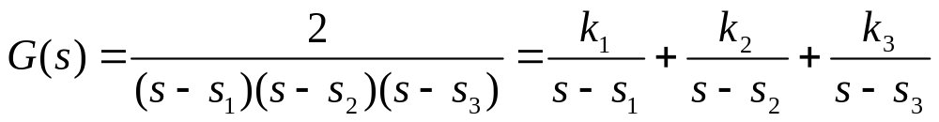
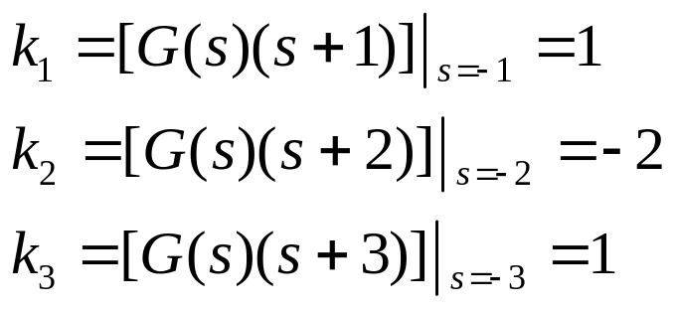
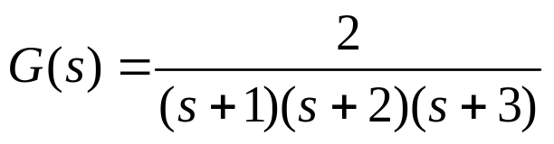
传递函数中极点互异时的变换(7/8)
解 由系统特征多项式
s³ + 6s² + 11s + 6
可求得系统极点为
s₁ = −1 s₂ = −2 s₃ = −3
于是有
其中

Slide 35
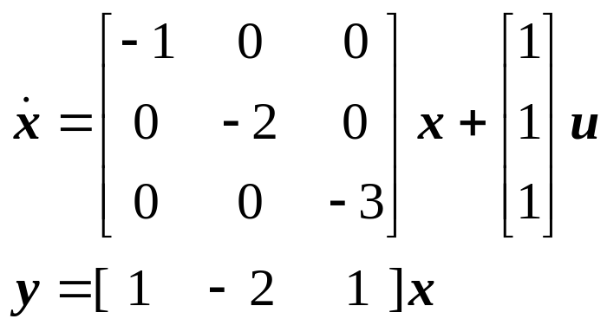
传递函数中极点互异时的变换(8/8)
故当选择状态变量为G(s)分式并联分解的各个一阶惯性环节的输出, 可得如下状态空间模型
将上述结果与2.3.1节例子的结果相比较可知,即使对同一个系统,采用不同的建立状态空间模型的方法,将得到不同的状态空间模型。
  即,状态空间模型不具有唯一性。

Slide 36
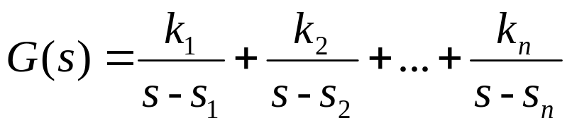
传递函数中有重极点时的变换(1/13)
2. 传递函数中有重极点时的变换
当系统特征方程有重根时,传递函数不能分解成如式
的情况,亦得不到只有单极点情形时的对角线规范形状态方程
不失一般性, 为清楚地叙述变换方法, 以下设系统特征方程有6个根,其值分别为s₁,s₁,s₁,s₄,s₅,s₅,即s₁为3重极点,s₅为2重极点.
  相应地,用部分分式法可将所对应的传递函数表示为

Slide 37
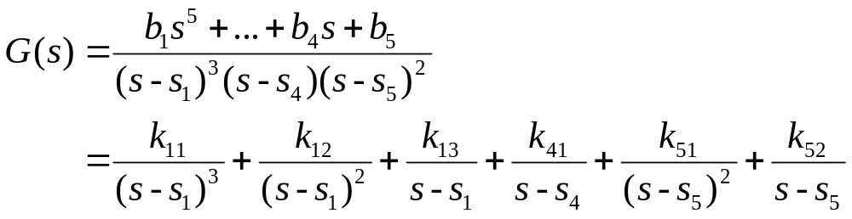
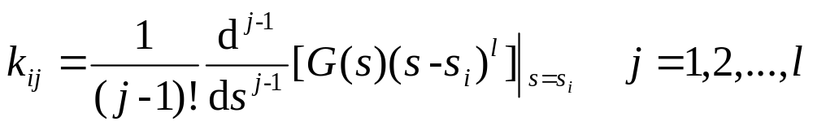
传递函数中有重极点时的变换(2/13)
其中k_{ij}为待定系数,其计算公式为
其中l为极点s_{i}的重数.

Slide 38
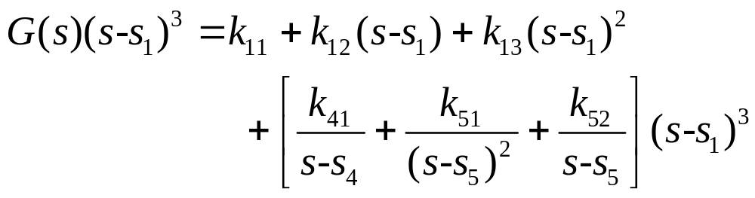
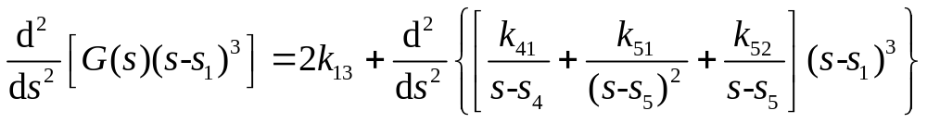
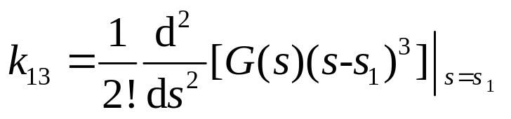
传递函数中有重极点时的变换(3/13)
下面以系数k₁₃的计算公式的推导为例来说明k_{ij}的计算式
  将G(s)的两端乘以(s-s₁)³ ,有
  对等式两边求2次导数后
  因此，有

Slide 39
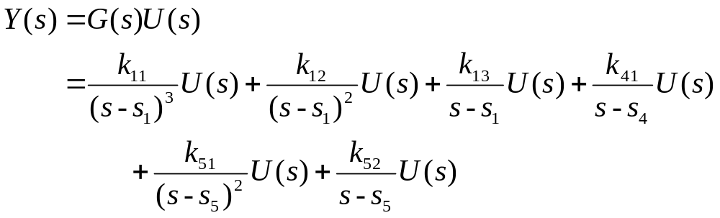
传递函数中有重极点时的变换(4/13)
下面讨论通过选择状态变量求得相应的状态空间模型
如何选择状态变量?
  考虑到,输出y(t)和输入u(t)的拉氏变换满足

Slide 40
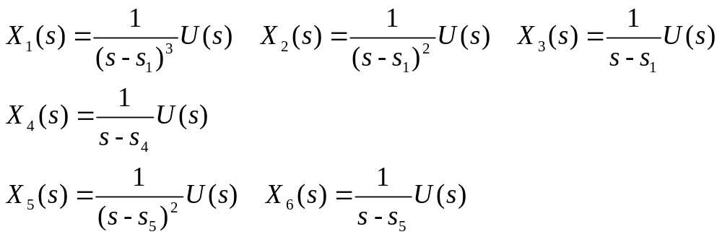
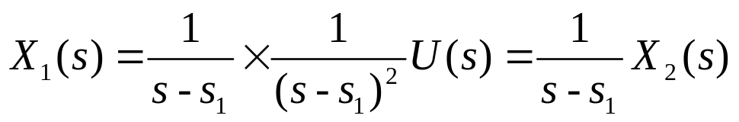
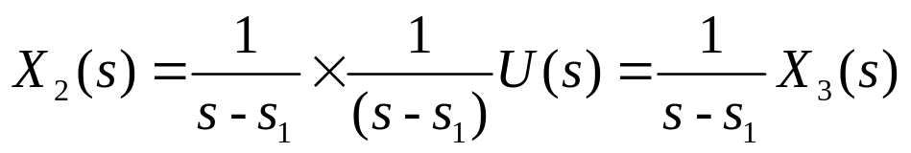

传递函数中有重极点时的变换(5/13)
选择状态变量x_{i}(t)使其拉氏变换满足
  则有

Slide 41
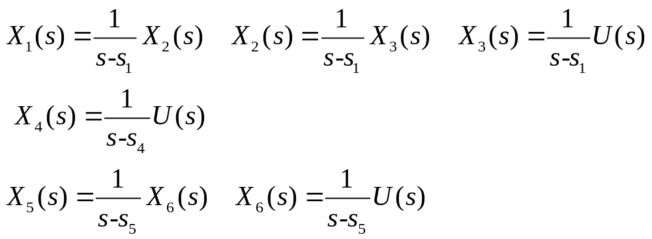
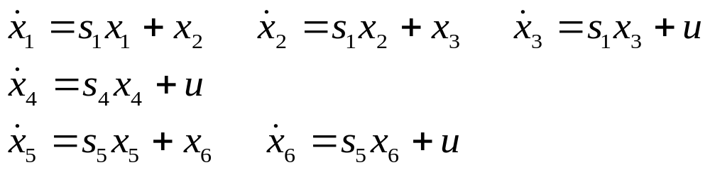
传递函数中有重极点时的变换(6/13)
  即有
  则经反变换可得系统状态方程为

Slide 42
传递函数中有重极点时的变换(7/13)
相应地,系统输出y(t)的拉氏变换为
Y(s) = k₁₁X₁(s) + k₁₂X₂(s) + k₁₃X₃(s) + k₄₁X₄(s) + k₅₁X₅(s) + k₅₂X₆(s)
经拉氏反变换可得如下输出方程
y = k₁₁x₁ + k₁₂x₂ + k₁₃x₃ + k₄₁x₄ + k₅₁x₅ + k₅₂x₆

Slide 43

传递函数中有重极点时的变换(8/13)
因此,整理可得如下矩阵描述的状态空间模型

Slide 44
传递函数中有重极点时的变换(9/13)
上述用部分分式法建立的状态空间模型中的系统矩阵有一个重要特征,即A为块对角矩阵,且每个矩阵方块为只有一个重特征值的特定矩阵块(约旦块)。
  系统矩阵A具有上述特定块对角形式的状态空间模型即为下一节还将介绍的所谓约旦规范形。
  事实上, 约旦规范形是将系统转换为多个子系统(惯性环节)的串-并联。
    如下图所示。

Slide 45

传递函数中有重极点时的变换(10/13)

Slide 46

传递函数中有重极点时的变换(11/13)
例 用部分分式法将下述传递函数变换为状态空间模型

Slide 47


传递函数中有重极点时的变换(12/13)
解 由系统特征多项式
s³+5s²+8s+4
可求得系统有二重极点s₁=−2和单极点s₃=−1,于是有
其中

Slide 48

传递函数中有重极点时的变换(13/13)
故当选择状态变量为G(s)分式串-并联分解的各个一阶惯性环节的输出,可得如下状态空间模型

Slide 49
由系统方框图建立状态空间模型(1/5)
2.3.3 由系统方框图建立状态空间模型
下面讨论由系统方框图建立系统的状态空间模型
  基本思想:
    1. 将系统的各个环节分解为积分, 惯性和比例环节
    2. 选取积分环节和惯性环节的输出为系统状态

Slide 50
由系统方框图建立状态空间模型(2/5)
例 建立下图示系统的状态空间模型
u
s+z
s+p
K
s
1
s+a
y
+
−
解: 先转化为积分, 比例和惯性环节,
然后选择状态变量
u
+
y
z−p
s+p
x₃
K
s
x₂
1
s+a
x₁
+
+
−

Slide 51


由系统方框图建立状态空间模型(3/5)
再列出状态关系和输出关系:
整理成状态空间模型形式便是:

Slide 52

由系统方框图建立状态空间模型(4/5)
例 建立下图示系统的状态空间模型
u
x₃
x₂
x₁
+
y
1
s
1
s
1
s
+
+
+
+
−2
−3
−6
解: 已经是积分和比例环节. 选择状态变量x₁, x₂, x₃.
列出状态关系和输出关系就是:

Slide 53

由系统方框图建立状态空间模型(5/5)
整理成状态空间模型形式便是:

Slide 54






习题
习题2-2 描述系统的微分方程为
其中y(t)为输出量, u(t)为输入量.
(1) 选状态变量 写出系统的状态空间模型;
(2) 选另一组变量 满足:
写出系统以 为状态变量的状态空间模型.
习题2-3 求以下传递函数模型对应的状态空间模型

